Slide 1
ΜΕΣΟΓΕΙΑΚΟΙ ΠΑΡΑΚΤΙΟΙ ΑΓΩΝΕΣ 2019 Όψεις και Στρατηγικές διαμόρφωσης BRAND για την Πάτρα στον τομέα του ΑΘΛΗΤΙΚΟΥ ΤΟΥΡΙΣΜΟΥ
Παναγιώτα Ι. Αντωνοπούλου,
Αν. Καθηγήτρια Πανεπιστημίου Πελοποννήσου

Slide 2
Στόχος και ερευνητικά ερωτήματα
Στόχος της παρούσας μελέτης είναι να διερευνηθεί το ζήτημα της διαμόρφωσης ενός branding των αθλητικών διοργανώσεων. Ως μελέτη περίπτωσης τίθενται οι Μεσογειακοί Παράκτιοι Αγώνες 2019 που διεξήχθησαν στην Πάτρα.
Τα βασικά ερωτήματα τα οποία τίθενται είναι τα εξής :
Ποια είναι η υφιστάμενη κατάσταση όσον αφορά στη στρατηγική δημιουργίας μάρκας για την Πάτρα μέσω των Παράκτιων Μεσογειακών Αγώνων ;
Ποια είναι τα ανταγωνιστικά πλεονεκτήματα της Πάτρας ώστε, με αφορμή τους Αγώνες, να καταστεί ανταγωνιστικός προορισμός στον τομέα του Αθλητικού Τουρισμού;
Ποια είναι τα εμπόδια στην προβολή και προώθηση της Πάτρας ως μίας ανταγωνιστικής πόλης στον Τομέα του Αθλητικού Τουρισμού;
Ποια στοιχεία θα πρέπει να ληφθούν υπόψη για την επαρκή προβολή της Πάτρας ως δυναμικού προορισμού στο τομέα του Αθλητικού Τουρισμού;

Slide 3
Δημιουργία μάρκας
Η δημιουργία μάρκας αποτελεί ένα από τα σημαντικότερα εργαλεία προώθησης, με το οποίο οι εταιρείες/ επιχειρήσεις /οργανισμοί επιθυμούν να ενημερώσουν, να πείσουν, και να υπενθυμίσουν στους πελάτες, είτε άμεσα είτε έμμεσα, σχετικά με τα προϊόντα/υπηρεσίες τους (Kotler και Keller, 2006).
Επίσης ορίζεται ως η αντίληψη των καταναλωτών σχετικά με το προσφερόμενο αγαθό – τον τρόπο λειτουργίας του και εμφάνισής του, τα συναισθήματα που προκαλεί σε κάποιον, και το μήνυμα που εκπέμπει (Walton, 2008).
Οι μάρκες είναι το αποτέλεσμα ποικίλων επαγγελματικών δραστηριοτήτων, συμπεριλαμβανομένου του μάρκετινγκ, του γραφικού σχεδιασμού και του σχεδιασμού προϊόντος, της λογιστικής, των μέσων επικοινωνίας, του λιανεμπορίου, της διοίκησης, και της νομικής (Lury ,2009).

Slide 4
Δημιουργία μάρκας
Σχήμα 1. Τα στοιχεία από τα οποία απαρτίζεται η δημιουργία μάρκας , (Πηγή: Meenagham,1995)

Slide 5
Το branding Τόπου
Το branding Τόπου αναφέρεται στην εφαρμογή των τεχνικών επωνυμίας σε γεωγραφικές περιοχές με την ευρύτερη έννοια της λέξης (Bıçakçı, 2012).
Το branding Τόπου διαδραματίζει σημαντικό ρόλο στην προβολή και προώθηση των Τόπων, καθώς η ταυτότητα ενός Τόπου δημιουργείται επί μακρό χρονικό διάστημα (Cvijic και Guzijan ,2013).
Ο τελικός στόχος δεν είναι άλλος από την αύξηση της ελκυστικότητας των Τόπων στις διάφορες ομάδες-στόχους, ξεκινώντας από τους σημερινούς και μελλοντικούς τους κατοίκους, συνεχίζοντας με τους τουρίστες και τελειώνοντας με πιθανούς επενδυτές (Alexa ,2010)

Slide 6
BRANDING Τόπου: επίπεδα επικοινωνίας
Η διεθνής βιβλιογραφία εντοπίζει τρία επίπεδα επικοινωνίας μέσω των οποίων οι Τόποι μπορούν να προωθούν τις μάρκες τους στο κοινό-στόχο:
1. Την πρωτογενή επικοινωνία η οποία δίνει έμφαση στο αστικό τοπίο, τις υποδομές, την οργανωτική και διοικητική δομή της πόλης, την ανάπτυξη της συνεργασίας μεταξύ ιδιωτικού και δημόσιου τομέα και τη «συμπεριφορά» της πόλης (όραμα της διοίκησης, υπηρεσίες, διοργανώσεις που φιλοξενεί).
2. Την δευτερογενή επικοινωνία η οποία αφορά τις δράσεις προώθησης που υλοποιούνται, όπως η διαφήμιση, οι δημόσιες σχέσεις, η χρήση λογοτύπου κ.α.
3. Την τριτογενή επικοινωνία η οποία αφορά τη «φήμη» της πόλης όπως αυτή διαμορφώνεται από τους κατοίκους και τους επισκέπτες της και διαδίδεται μέσα απο ανεπίσημα δίκτυα.

Slide 7
Η σχέση Τόπου- τουρίστα
Η στρατηγική δημιουργίας BRAND στοχεύει να προκαλέσει τη γνωστική (Cognitive) και τη συγκινησιακή (Affective) αντίδραση του καταναλωτή- τουρίστα, που θα οδηγήσει στη συγκεκριμένη συμπεριφορά (Behavioral Response).
H σύγχρονη αντίληψη είναι πως «η πώληση ενός προϊόντος αρχίζει ουσιαστικά μετά την πώληση» ( S.Rapp and T. Collins , Maximarketing , New York, Mc Grοw Hill Co, 1987).
Αυτό σημαίνει ότι η έμφαση πλέον δίνεται στην προσέγγιση του καταναλωτή, στην ανάπτυξη σχέσεων επικοινωνίας μαζί του. Ο προσανατολισμός, δηλαδή είναι , η ανάπτυξη στενών σχέσεων με τον καταναλωτή- τουρίστα.
Ο τελικός στόχος είναι η καλλιέργεια σχέσης προσήλωσης του τουρίστα προς την περιοχή, τους ανθρώπους της, τις υποδομές της.

Slide 8
ΕΡΩΤΗΜΑΤΑ ΓΙΑ ΤΟ BRAND «ΛΕΙΨΟΙ»
Ο οποιοσδήποτε Τόπος έχει την δυνατότητα της διαμόρφωσης του δικού του BRAND;
Οι Λειψοί διαθέτουν πρωτογενώς το αναγκαίο «υλικό» για την διαμόρφωση BRAND;
Πόσος χρόνος απαιτείται για την διαμόρφωση ενός Brand Τόπου;
Υπάρχουν επικοινωνιακά εργαλεία για την διαμόρφωση ενός Brand για τους Λειψούς;
Ποια είναι τα εμπόδια στην προβολή και προώθηση των Λειψών ως μίας τουριστικά ανταγωνιστικής νησιωτικής περιοχής ;
Ποια στοιχεία θα πρέπει να ληφθούν υπόψη για την επαρκή προβολή των Λειψών ως δυναμικού προορισμού;

Slide 9
Η επιλεκτικότητα
Κατά την διαδικασία της διαμόρφωσης BRAND Τόπου ο πομπός του μηνύματος (Υπουργείο, αυτοδιοίκηση, ιδιωτικοί φορείς κλπ.) απευθύνονται στην αγορά - στόχο , η οποία είναι διευρυμένη, αποτελείται δηλαδή από άτομα που έχουν διαφορετικό οικονομικό και κοινωνικό επίπεδο, διαφορετικές προσλαμβάνουσες , διαφορετική κουλτούρα , κι ως εκ τούτου ιεραρχούν κατά διαφορετικό τρόπο τα ανάγκες τους αλλά και τις δυνατότητες τους να ανταποκριθούν στην προσφορά ενός τουριστικού προϊόντος . Όπως είναι φυσικό το μήνυμα θα περάσει από το κριτήριο της «προσωπικής επιλογής», αλλιώς δηλαδή θα το αντιληφθεί ο α΄η ο β΄ δυνητικός καταναλωτής. Επειδή όμως ένα προϊόν πρέπει να απευθύνεται σε μια μεγάλη στοχευόμενη αγορά , ο «πομπός» σκοπεύει ακριβώς μέσω του μηνύματος να μειώσει το στοιχείο της «επιλεκτικότητας». Περισσότεροι δηλαδή καταναλωτές να πειστούν για το μήνυμα με βάση τις προσωπικές τους αξιολογήσεις

Slide 10
ΣΤΡΑΤΗΓΙΚΕΣ BRANDING
STANDARDIZARION (ΤΥΠΟΠΟΙΗΣΗ)
Στις διεθνείς αγορές χρησιμοποιείται το ίδιο προϊόν, διαφήμιση, κανάλια διανομής και άλλα στοιχεία του μείγματος μάρκετινγκ (Kotler & Armstrong, 2006)
ADAPTATION (ΠΡΟΣΑΡΜΟΓΗ)
Δημιουργία μηνυμάτων προσαρμοσμένων στον πολιτισμό, τη γλώσσα, την οικονομική ανάπτυξη, το πολιτικό και νομικό σύστημα, τις υποδομές μάρκετινγκ, τη συμπεριφορά των δυνητικών επισκεπτών. Κάθε χώρα προσεγγίζεται ως διαφορετική αγορά»
(Herbig, 1998)

Slide 11
ΕΛΞΗ ΚΑΙ ΩΘΗΣΗ
ΕΛΞΗ (PULL) : Απευθύνεται στο τουρίστα- καταναλωτή, κυρίως μέσω της διαφήμισης, με στόχο :
Αυτός να ανακαλύψει τουριστικά προϊόντα τα οποία καλύπτουν τις ανάγκες του
Να διαπιστώνει ανάγκες προσωπικές ή συλλογικές την ύπαρξη των οποίων μέχρι τότε αγνοούσε ή υποτιμούσε.
ΩΘΗΣΗ (PUSH) : Απευθύνεται στους ενδιάμεσους ( tour operators, συλλογικούς φορείς κλπ), κυρίως μέσω της προσωπικής πώλησης , με στόχο να κατευθύνουν τους υποψήφιους ταξιδιώτες (πελάτες, μέλη κλπ) στον συγκεκριμένο τόπο.
ΕΛΞΗ & ΩΘΗΣΗ ΔΕΝ ΕΙΝΑΙ ΑΝΤΑΓΩΝΙΣΤΙΚΕΣ ΔΙΑΔΙΚΑΣΙΕΣ ΑΛΛΑ ΣΥΜΠΛΗΡΩΜΑΤΙΚΕΣ

Slide 12
ΒΑΣΙΚΕΣ ΜΕΤΑΒΛΗΤΕΣ ΣΤΗΝ ΔΙΑΔΙΚΑΣΙΑ ΠΡΟΩΘΗΣΗΣ ΤΟΠΟΥ
Το είδος του μηνύματος : Επιλογή από την εργαλειοθήκη του Branding
Το slogan : Ποιο είναι το κεντρικό μήνυμα που θέλουμε να εκπέμψουμε.
Το target group: Σε ποιες κατηγορίες τουριστών απευθυνόμαστε
Το εύρος της θεματολογίας : Στοχευμένη επιλογή ακροατηρίων
Το προωθούμενο τουριστικό μοντέλο : Μονοδιάστατο ή πολυδιάστατο

Slide 13
ΕΙΔΗ SLOGAN ΓΙΑ ΤΟ BRAND
Μήνυμα Σκληρού Περιβλήματος (Hard Shell Message)
Μήνυμα Γνωστικής Συνέπειας (Cognitive Consistency)
Πρόταση αγοράς (Reason- Why)
Μήνυμα Μαλακού Περιβλήματος (Soft-Shell Message)
Μονόπλευρο μήνυμα (One – Sided Message)
Αμφίπλευρο μήνυμα (Two-Sided Message)
Μήνυμα Αναίρεσης
Μηνύματα θετικού πλαισίου

Slide 14
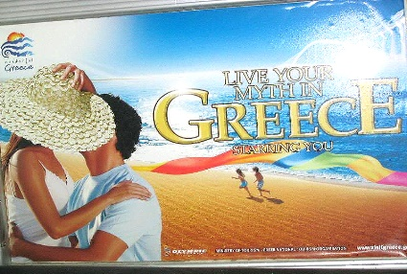
2005 Live your myth in Greece

Slide 15
2006 GREECE Explore your senses

Slide 16
2007 GREECE The True Experience

Slide 17
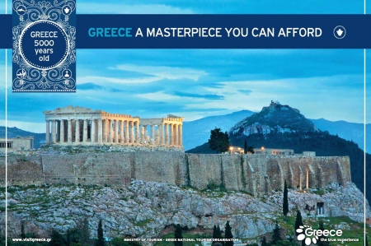
2008 GREECE 5000 years old. A MASTERPIECE YOU CAN AFFORD

Slide 18
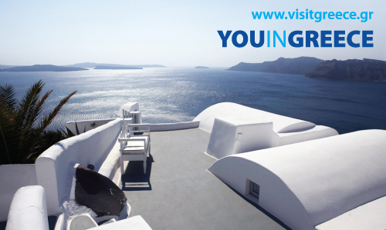
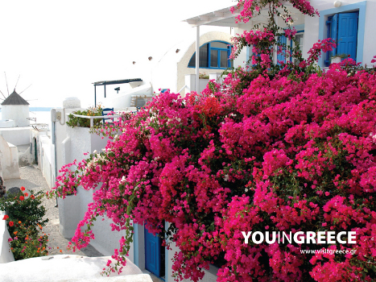
2011 You in Greece

Slide 19
Περιγραφικά μέτρα απόψεων σχετικά με τους παράγοντες που λειτουργούν ανασταλτικά προς την κατεύθυνση της δημιουργίας Brand για τους Λειψούς.
Λιμάνι το οποίο σε πολύ περιορισμένη έκταση μπορεί να φιλοξενήσει τουρισμό κουραζιέρας για τον οποίο προσφέρονται οι Λειψοί
Η έλλειψη πολιτικής βούλησης από την κεντρική εξουσία για την ανάπτυξη του νησιού
Η έλλειψη κονδυλίων (πρόβλημα που έχει επιδεινωθεί την περίοδο της κρίσης )
Οι περιορισμένες υποδομές και η δυστοκία επενδύσεων συνεπεία των ανωτέρω προβλημάτων
Η έλλειψη συνεργασίας μεταξύ της τοπικής επιχειρηματικότητας και της Κεντρικής Διοίκησης
Η δυσκολία στην πρόσβαση και η συνακόλουθη δαπάνη για τον τουρίστα σε χρόνο και κόστος ταξιδίου

Slide 20
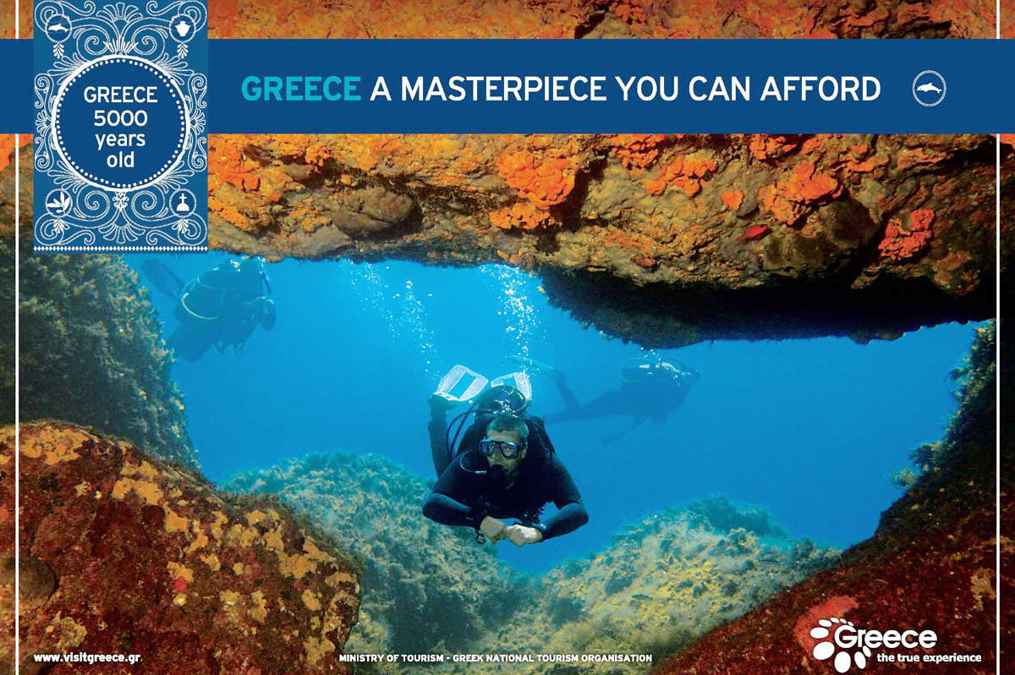
ΕΛΛΕΙΨΗ ΚΕΝΤΡΙΚΗΣ ΠΟΛΙΤΙΚΗΣ ΠΡΟΩΘΗΣΗΣ ΤΟΥ ΑΘΛΗΤΙΚΟΥ ΤΟΥΡΙΣΜΟΥ

Slide 21
Παράγοντες που ενισχύουν την διαδικασία Branding
Φυσικό τοπίο (μοντέλο ήλιος & θάλασσα)
Μυθολογία, Ιστορία, προσκυνήματα
(Πολιτιστικός τουρισμός, τουρισμός Βιβλίου, προσκυνηματικός τουρισμός)
Προδιαγραφές για ανάπτυξη αθλητικού Τουρισμού, κυρίως σε extreme sports.
Δυνατότητες ανάπτυξης τουρισμού κρουαζιέρας

Slide 22
Συμπεράσματα
Το νησιωτικό σύμπλεγμα των Λειψών πληροί τις προϋποθέσεις για την δημιουργία Brand και μπορεί να συνδεθεί με διάφορες μορφές τουρισμού απευθυνόμενο σε δυναμικές αγορές του εσωτερικού και του εξωτερικού.
Ως προς το σκέλος του αθλητικού τουρισμού και της Αθλητικής Αναψυχής, οι Λειψοί μπορούν να αναδειχτούν σε σημαντικό προορισμό λόγω των φυσικών χαρακτηριστικών τους, επεκτείνοντας έτσι, την τουριστική περίοδο.
Δεδομένου ότι στην διαδικασία του Branding καθοριστικό ρόλο παίζουν τόσο τα «επίσημα» όσο και τα «ανεπίσημα» δίκτυα διάδοσης του τουριστικού προϊόντος, αναγκαία προϋπόθεση αποτελεί το value for money .

Slide 23
Ζητούμενα και προτάσεις
Το κατάλληλο «προϊόν» υπάρχει, τα συστατικά του «Brand» υπάρχουν, η βούληση των τοπικών αρχών και των δημοτών των Λειψών υπάρχει.
Τι απομένει ;
Δεν χωρεί αμφιβολία πως ο εξαιρετικός συνδυασμός της ιστορίας, του πολιτισμού, των αναμνήσεων, των συναισθημάτων, των φυσικών καλλονών και αλλά και των μοναδικών δυνατοτήτων που προσφέρουν οι Λειψοί , αποτελεί ένα ανεκτίμητο άϋλο κεφάλαιο, το οποίο μπορεί να παράξει σημαντικές υπεραξίες στο οικονομικό, κοινωνικό, πολιτιστικό, ακόμη και στο πολιτικό επίπεδο. Οι Λειψοί έχουν κάνει εξαιρετικά βήματα στην κατεύθυνση της προώθησης της εικόνας τους και για τον λόγο αυτό μπορούν εύκολα να ενσωματώσουν τα νέα εργαλεία Branding.
Πως σχετίζεται το Στρατηγικό Σχέδιο για την διαμόρφωση του Branding Τόπου με τον ειδικότερο τομέα του Αθλητικού Τουρισμού και του Τουρισμού Αθλητικής Αναψυχής;
Η διεθνής βιβλιογραφία υποδεικνύει μια σειρά εργαλείων για την διαμόρφωση ενός Brand Τόπου, αναδεικνύοντας μεταξύ αυτών, τον σημαντικό ρόλο που διαδραμματίζουν οι ειδικές μορφές το όσο και οι διοργανώσεις εκδηλώσεων για την ανάδειξη της τοπικής ταυτότητας (Festivalization of culture). Στο πλαίσιο αυτό, πολλοί συγγραφείς μελετούν την ειδικότερη σχέση μεταξύ του Place Branding και των αθλητικών εκδηλώσεων, αναδεικνύοντας τα πολλαπλά οφέλη που επιφέρουν οι αθλητικές διοργανώσεις στους τόπους υποδοχής – οφέλη οικονομικά, κοινωνικά, πολιτισμικά, περιβαλλοντικά, ακόμη και πολιτικά.

Slide 24
ΧΡΗΣΙΜΕΣ ΕΠΙΣΗΜΑΝΣΕΙΣ
Με βάση τα ανωτέρω, θα διερευνηθούν, μεταξύ άλλων οι τρόποι με τους οποίους η τοπική κοινωνία και επιχειρηματικότητα θα συνεισφέρει στην κατεύθυνση αυτή, εφόσον , όπως ανωτέρω αναφέρεται, το City Branding και Place Branding μελετώνται πάντα σε συνάρτηση με τους κατοίκους της περιοχής.
Αναγκαία, επίσης, είναι η εκπαίδευση της τοπικής επιχειρηματικότητας στα πολλαπλά εργαλεία τα οποία προσφέρουν τα Νέα Μέσα (New Media και Social Media) για την προώθηση της εικόνας και της φήμης των Λειψών.
Και ας μην ξεχνάμε τον χρυσό κανόνα : VALUE FOR MONEY
Στόχος του place branding είναι να δημιουργήσει συναισθηματικούς, διανοητικούς και ψυχολογικούς δεσμούς με την πόλη και για τον λόγο αυτό, το χτίσιμο του Brand είναι σημαντικό να στηρίζεται στις υπάρχουσες δυνάμεις του Τόπου.

Slide 25
Ευχαριστώ για την προσοχή σας!

Slide 26
ΒΙΒΛΙΟΓΡΑΦΙΑ -Aitken, R., Campelo, A. (2011). The four Rs of place branding. Journal of Marketing Management, 27(9-10), 913-933. -Anholt, S. (2010). Definitions of Place Branding- Working towards a resolution. Place Branding and Public Diplomacy, 6(1), 1-10. -Bıçakçı, A.B. (2012). Branding the city through culture: Istanbul, European Capital of Culture, 2010. International Journal of Human Sciences, Recovered by http://www.insanbilimleri.com/en -Bodwin, G.A.J., et.al, (2011). Events Management. 3d edition. Oxford: Butterworth-Heineman -Deffner,A., Labrianidis,L.(2005). Planning Culture and Time in a Mega Event. International Planning Studies 10(3-4):241-264 -De Villiers, D.J. (2001). Sport and tourism to stimulate development. Olympic Review, April-May, Lausanne. -Hall, M.C. (2001). Trends in ocean and coastal tourism: the end of the last frontier? Ocean & Coastal Management, 44, 601 – 618. -Hinch, T.D. & Higman J.E. (2001). Sport tourism framework for research. International Journal of Tourism Research, 3, 45-58. -Huescar, A. (2001). Sport and leisure. Olympic Review, April-May, Lausanne. -Kaplan, M. D., Yurt, O., Guneri, B., & Kurtulus, K. (2010). Branding places: applying brand personality concept to cities. European Journal of Marketing, 44(9/10), 1286-1304 -Kavaratzis, M. (2008). From city marketing to city branding . An interdisciplinary analysis with reference to Amsterdam / -Budapest and Athens. PhD Thesis University of Groningen. -Kavaratzis, M., Warnaby, G. (2015). Rethinking Place Branding. London: Springer. -Manera, C., Taberner, J.G. (2006). The Recent Evolution and Impact of Tourism in the Mediterranean: The Case of Island --Regions, 1990-2002. Recovered http://www.feem.it/Feem/Pub/Publications/WPapers/default.htm . -Robinson, P., et.al. (2010). Events Management. Oxfordshire: CAB International. -Seisdedos, G., & Vaggione, P. (2005). The City Branding Processes: The case of Madrid. Paper presented at 41st ISoCaRP Congress; 17 October, Bilbao, Spain -Shone, A., Parry, B., (2004). Successful event management. A practical handbook. London: Thomson -Waller, K. (1996). Improving food and beverage performance. Oxford: Butterworth – Heinemann Βιβλιογραφία ελληνόγλωσση -Αντωνοπούλου Π., (2008), Αθλητισμός, Πολιτική και ΜΜΕ, Αθήνα, εκδόσεις ΔΡΑΚΟΠΟΥΛΟΥ -Αντωνοπούλου Π., Η διοργάνωση αθλητικών εκδηλώσεων ως εργαλείο προώθησης εναλλακτικών μορφών Τουρισμού. -Σύρρου Στ., Αντωνοπούλου Π., (2016), Οψεις και στρατηγικές για την προώθηση του Brand Πειραιάς στον τομέα της κρουαζιέρας, μεταπτυχιακή διατριβή, Πανεπιστήμιο Πελοποννήσου.

